Slide 1

离 散 数 学
Discrete Mathematics
授课教师：
单 位：
授课对象：
王少帆
信息学部
都柏林学院本科生

Slide 2
4.1 基本概念
同构isomorphic：(A,*),(B,#)是代数且满足封闭性.若存在A到B的双射函数f使得对任何a,b∈A, 有 f(a*b)=f(a)#f(b)，则称f为(A,*)的(B,#)同构映射，称(A,*)与(B,#)同构
Notes:
举例说明

Slide 3
4.2 半群和幺半群
定义:(A,*)是代数,且满足(1)*对A封闭(2)*是可结合运算.则称(A,*)为半群
可交换半群commutative semigroup: (A,*)是半群，且*满足交换律,则称(A,*)是可交换半群
子半群sub-semigroup:(A,*)是半群, B⊆A,且(B,*)也是半群,则称(B,*)是(A,*)的子半群

Slide 4
例:(N₈,⊕₈)是半群, 验证({0,2,4,6},⊕₈)为其子半群
定理:(A,*)是半群，B⊆A,且*对集合B是封闭的,则(B,*)是(A,*)的子半群
例:({a,b},*)是半群,且a*a=b.
证明(1)*是可交换的 (2)b*b=b

Slide 5
幺半群(独异点monoid):(A,*)是代数(1)*对A封闭，(2)*是可结合运算，(3)(A,*)含幺元.则称(A,*)为幺半群
子幺半群sub-monoid:(A,*)是幺半群 B⊆A,(B,*)也是幺半群且其幺元与(A,*)幺元相同,则称(B,*)是(A,*)的子幺半群

Slide 6
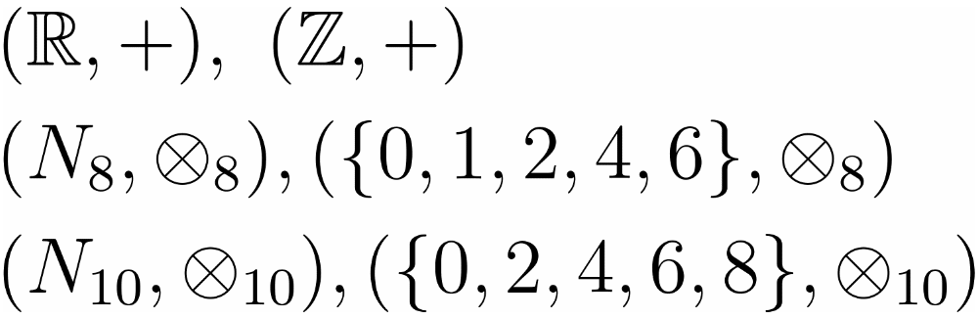
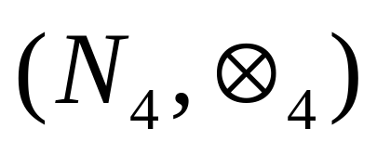
判断后者是否为前者的子幺半群
列出 的所有子半群
列出 的所有子幺半群

